Slide 1

Projet ASP Net : Mise en place d’un site de sondage
Hugo Weber
Olivier Hildenbrand
Formation CDA – Alternance
CCI Campus

Slide 2
Plan
Présentation
Contexte de notre projet
Cahier des charges
Mise en Œuvre
Organisation
Réalisation technique
Démonstration
Bilan du projet
Difficultés rencontrées
Bilan Humain
Bilan technique
Conclusion

Slide 3

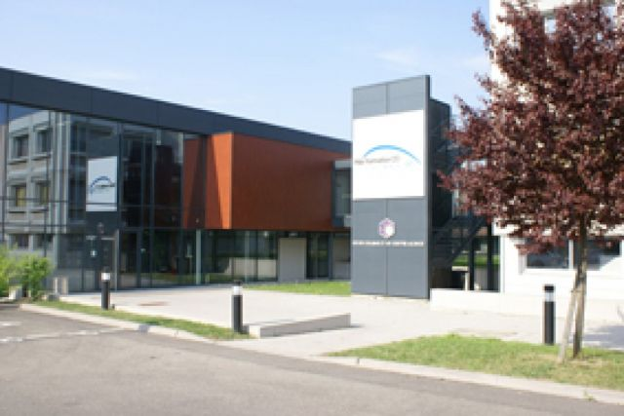
Présentation : Qui somme nous ?
De jeunes diplômés en IT…
… ravi de pouvoir montrer leurs compétences

Slide 4



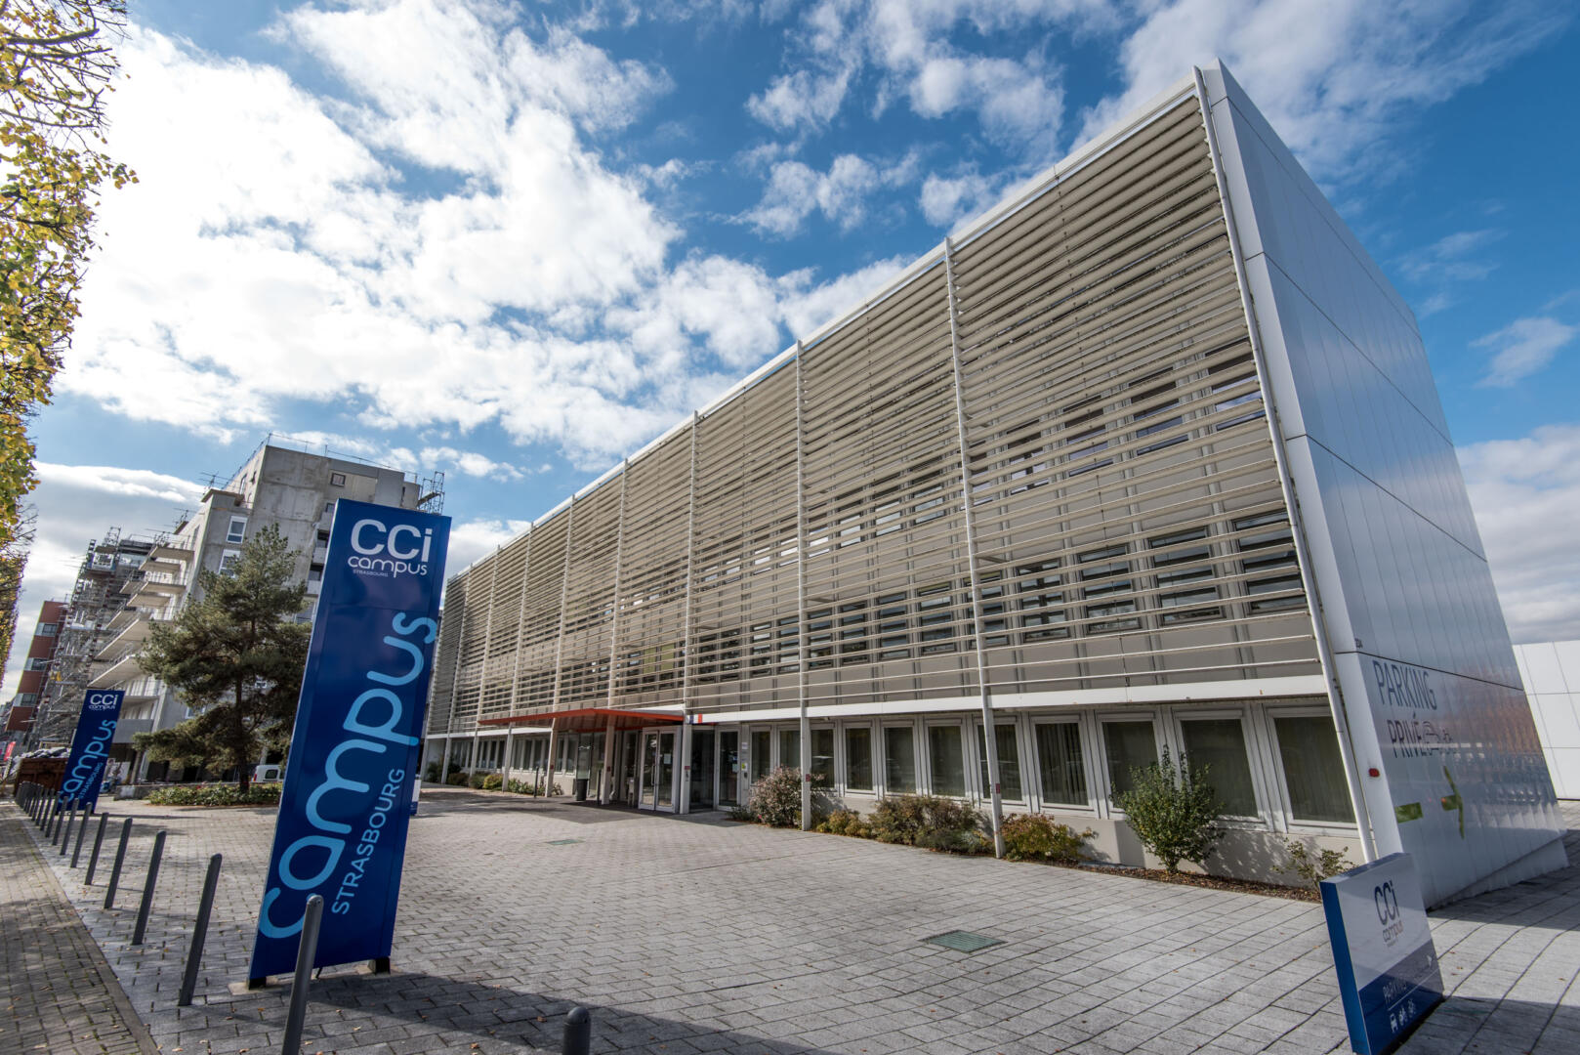
Contexte de notre projet
- 3 grands projets sur 3 technologies
- Technos : ASP Net, Laravel, Kotlin
- Projet ASP Net : Créer un site de participation/création de sondage

Slide 5
Cahier des charges
Architecture | Navigation | Fonctionnalités
Framework HTML/CSS - Bootstrap | Page d’accueil | Inscription - Connexion
ASP Net Core 5 | Interface utilisateur | Ajouter, modifier, supprimer
Création BDD - Entity Framework | Interface de sondage | Voter
 | Manuel d’utilisateur | Accéder aux résultats
 | Interface de communication | Désactiver un sondage
 |  | Envoyer un email

Slide 6


Organisation : Planning et Communication
Réunion hebdomadaire en milieu de semaine
Séance de travail en groupe tout les samedis
Programmation libre en semaine
Partage de documentation
Communication, travail en distanciel
Communication
avec professeur

Slide 7



Organisation : Nos outils
Visual Studio 2022
Bootstrap
Partage du code

Slide 8
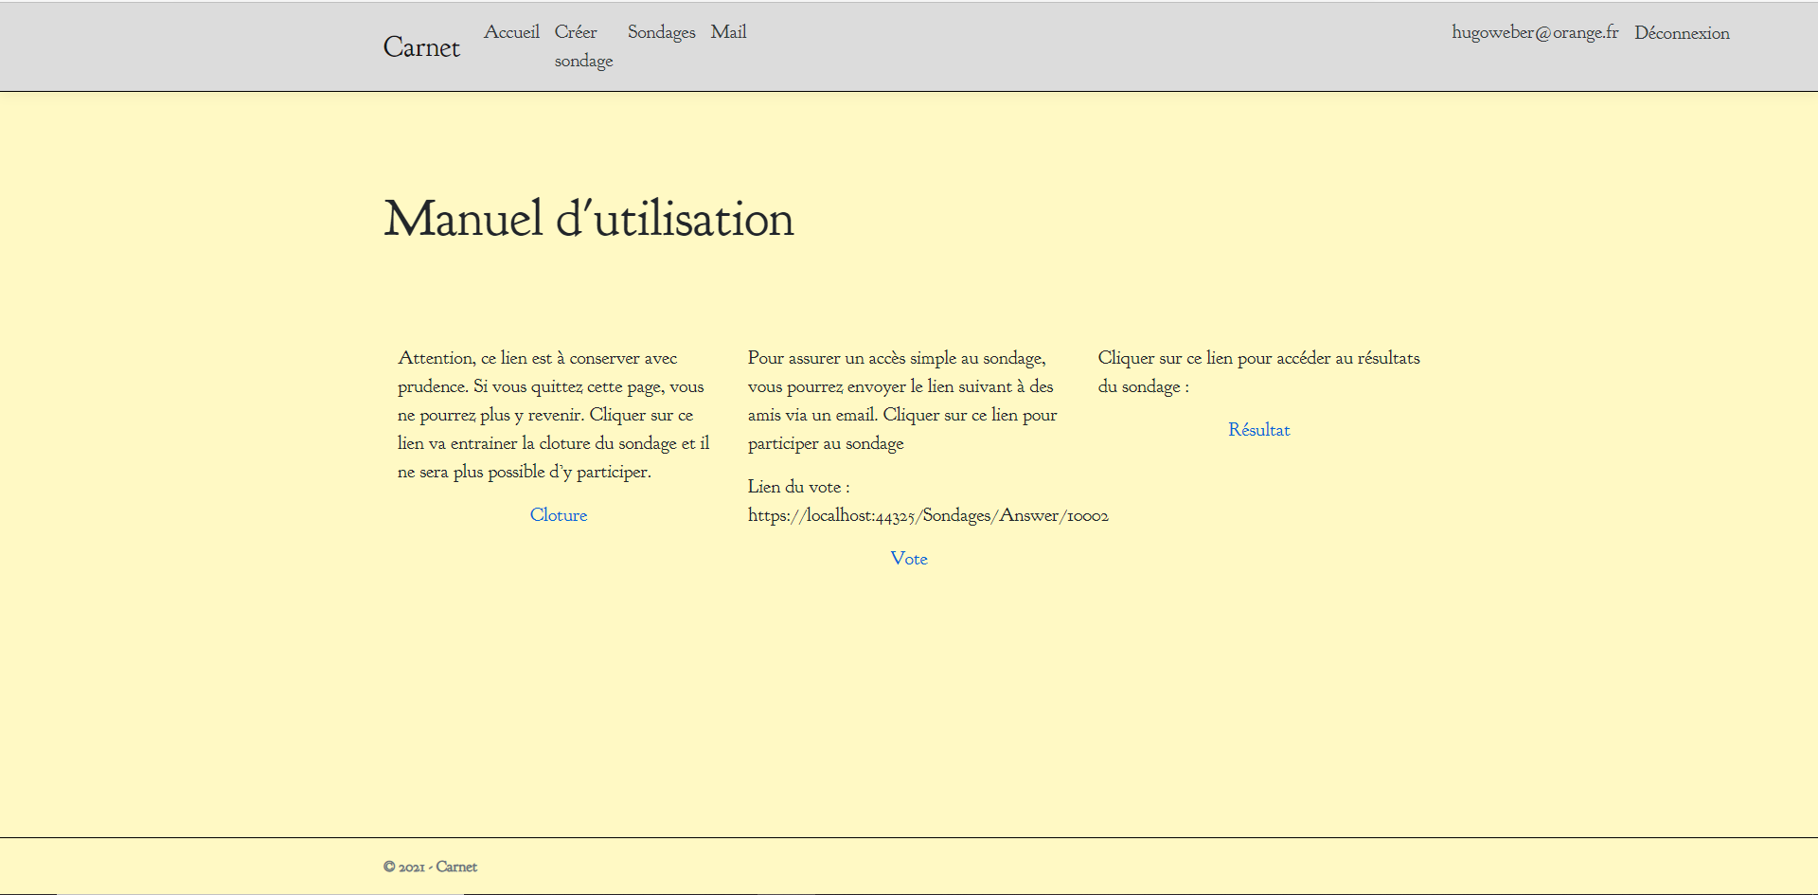
Réalisation technique
Page Manuel d’utilisation

Slide 9
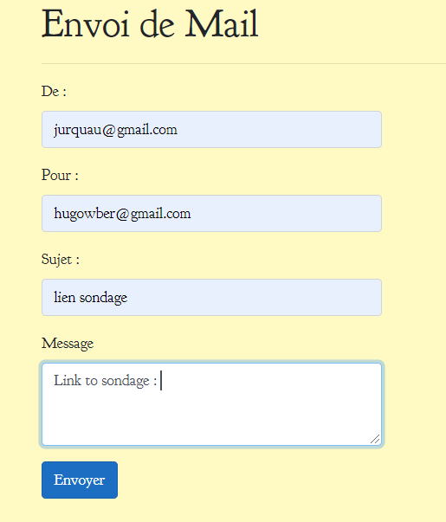
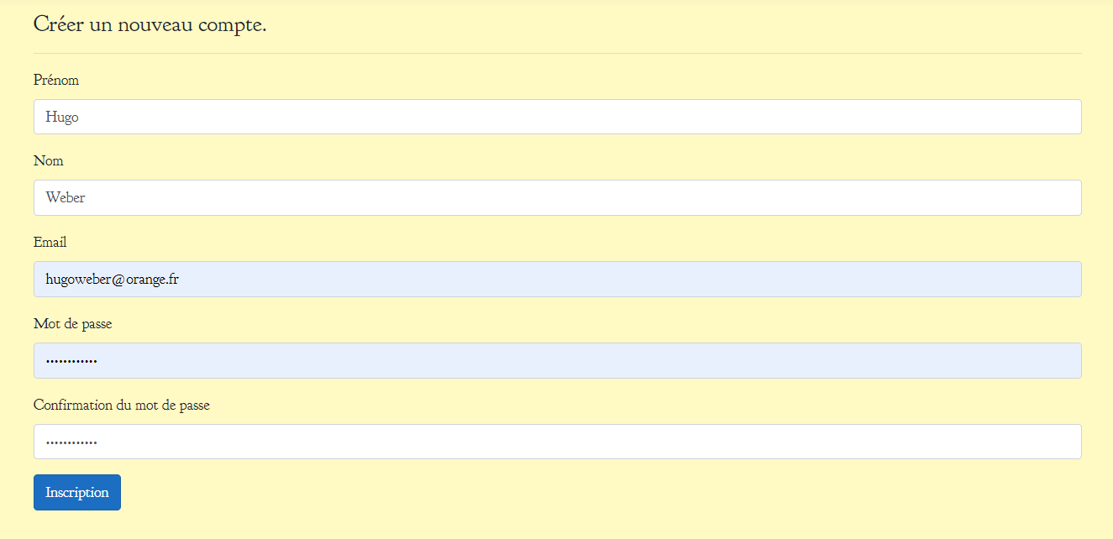
Réalisation technique
Inscription, connexion d’utilisateur
Envoi d’email

Slide 10
Difficultés rencontrées
Plus grandes difficultés :
Le manque de connaissance du mode de programmation
Amélioration de la base de données compliqué
Tri des réponses ordre décroissant non implémenté

Slide 11
Bilan Humain
Acquisition d’expérience sur ASP Net core
Acquisition d’expérience sur C#
Renforcement des connaissances via le travail d’équipe
Travail d’équipe efficace, complémentaire et agréable

Slide 12
Bilan Technique
Site web fonctionnel
Implémentation de toute les mécaniques de base
Implémentation de mécaniques plus complexes

Slide 13
Conclusion
Bonne introduction sur une technologie très intéressante
Projet complet forçant à tester et à se documenter
Bon moyen pour développer notre capacités à travailler en groupe
Comment pourrait-on l’améliorer ?

Slide 14
Merci de votre attention

